Slide 1
Jboss SOA纵览

Slide 2
主题概要
SOA的基本概念
JBoss SOA简述
JBoss ESB基本概念
JBoss ESB的体系结构

Slide 3
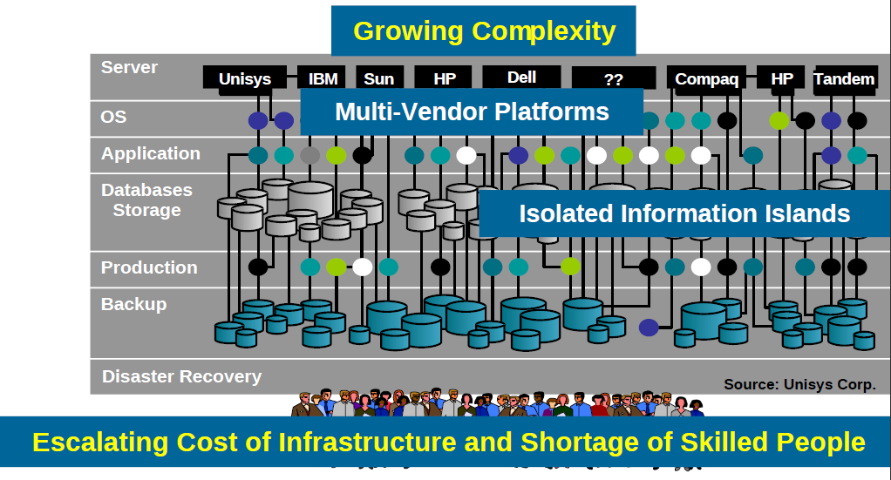
为什么要SOA?
IT基础设施越来越昂贵、越来也复杂，对于从事IT的人技能要求越来越高

Slide 4
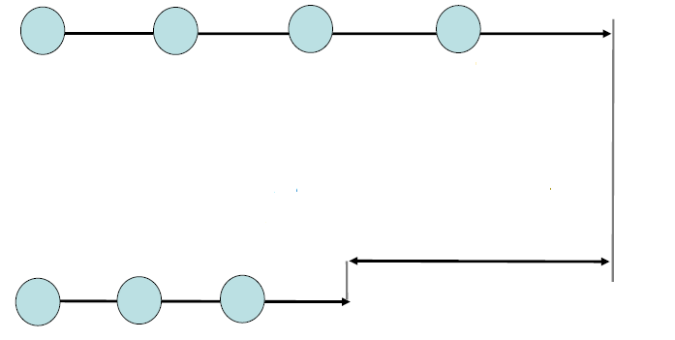
为什么要SOA?
用户需求的快速变更
重新设计
业务流程
人工实现流程
更改IT系统或基础设施
目前的做法存在摩擦
新的业务需求
达到业务目的
整合新的需求到SOA
节省下来的时间
新的业务需求
寻求更有效方法
调整业务流程

Slide 5
什么是SOA？
SOA不是
  Web Service
  ESB
  具体架构具体实现技术
而是
  一种架构风格
  关注业务流程
  包含运行环境、编程模型、架构风格和相关方法论在内的分布式软件构造方法和环境。

Slide 6
SOA是什么
从建模和设计的角度,SOA更侧重在业务层次上，也就是通过业务建模把业务组件抽象为业务服务。
从架构的角度：
  SOA侧重于如何把企业内部的系统连接起来
  如何将它们的功能数据封装为服务
  如何通过服务中介保证服务之间以松耦合的方式交互
  如何把服务封装为流程

Slide 7
SOA的目标
首要的目标：IT与业务对齐，支持业务的快速变化
IT架构的灵活性
IT资产的重用

Slide 8
SOA架构风格-----服务
服务是最核心的抽象手段
服务可以组装为流程
业务来驱动IT，以粗粒度的服务为基础来对业务建模

Slide 9
服务的特性
相对独立
松耦合
可重用
位置透明
可交互

Slide 10
SOA架构风格-----消息
从松耦合角度的考虑，在SOA里，服务间的通信最好的方式就是通过异步消息。
异步消息：能快速稳定频繁的传输各种格式的消息。
异步消息必须具备以下特性：
  异步消息不能要求通信双方同时处于运行的状态
  异步消息能在传输过程中进行转换而不需要发送者或接受者的参与
  异步消息必须传输非常快速高效
  消息系统必须保证消息的可靠性和事务性

Slide 11
SOA架构风格-----企业服务总线(ESB)
企业服务总线是SOA服务架构方式的一种实现，它通过使用异步消息服务、内容转换服务、注册中心等等服务把业务服务整合成自动的业务流程。

Slide 12
企业服务总线
它是面向服务架构的实现。
它支持Web服务标准。
它支持消息传递（同步、异步、点对点、发布-订阅）。
它包含基于标准的适配器（如J2C/JCA），用于集成传统系统。
它包含对服务编制（orchestration）和编排（choreography）的支持。
它包含智能、基于内容的路由服务（itenerary路由）。
它包含转换服务（通常是使用XSLT），在发送应用和接收应用之间转换格式，简化数据格式和值的转换。

Slide 13
如何SOA
以服务来抽象业务，使得业务成为一一个相对独立的业务服务。
定义好服务交互的消息格式。（消息内容定义）
有很多服务，并且服务种类多样（ejb、webservice等等），这时就应该考虑使用ESB。
业务流程组织服务。

Slide 14
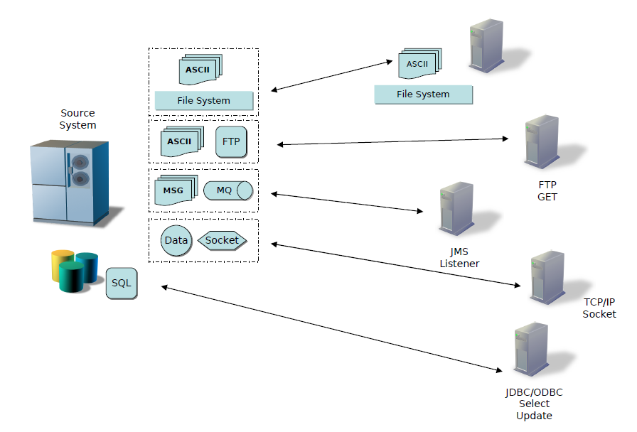
一个真实的例子

Slide 15
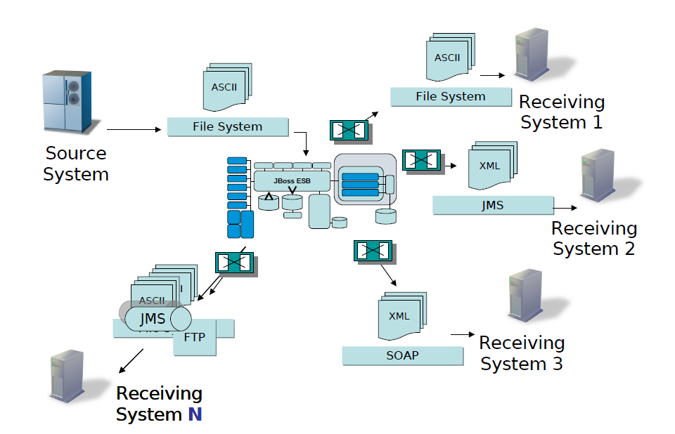
ESB的解决方案

Slide 16
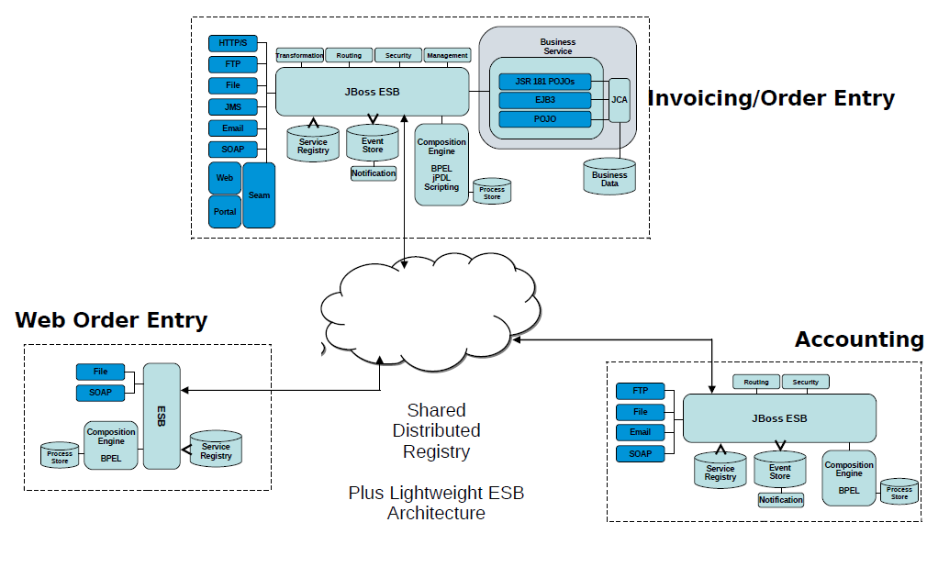
企业内部的ESB

Slide 17
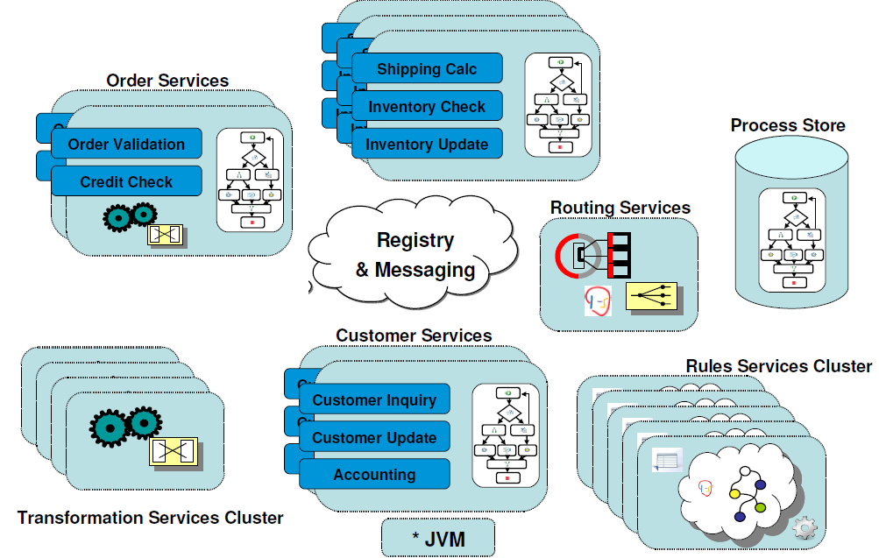
服务聚集

Slide 18
总结
SOA是一种架构风格，是分布式应用的架构方法论和计算环境，而不是具体的实现技术。
服务是SOA的核心抽象手段，它可以让我们从业务、业务流程的角度来构建我们的系统。
服务间的通信最佳的方式是使用异步消息。
ESB是SOA风格架构的一种实现。

Slide 19
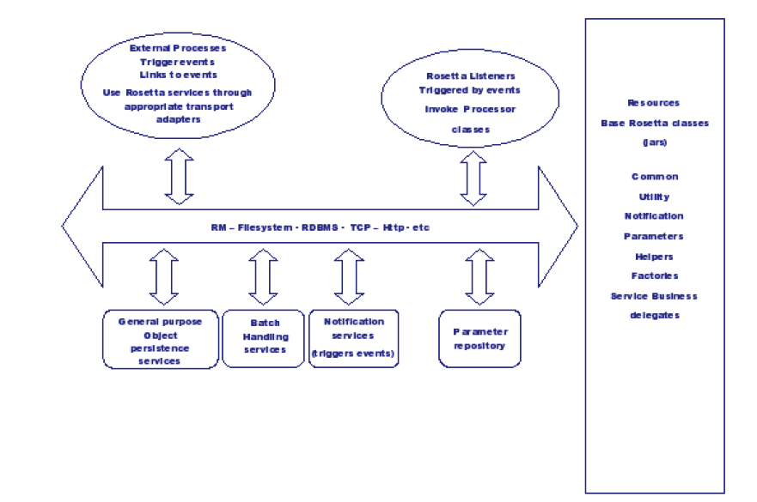
Jboss SOA简介
JBoss企业SOA平台的核心是Rosetta，Rosetta是一个任务评估站点部署的商用ESB实现，至今已经运行了4年多。

Slide 20
Rosetta
为了通过简单的配置即可与多种传输机制协同工作，如电子邮件和Java消息服务。
为了提供一个通用对象库
为了提供可互换的数据转换机制。
为了支持当流通过框架时，这些互动的日志记录，（包括业务和处理事件）。
为了更方便的隔离传输业务逻辑和触发机制。
为了给业务逻辑和数据转换提供灵活的插件。
为了将来用户替换或扩展框架的标准基础类提供一个简单的方式。
为了提供触发机制和传输不能识别的自定义触发类

Slide 21
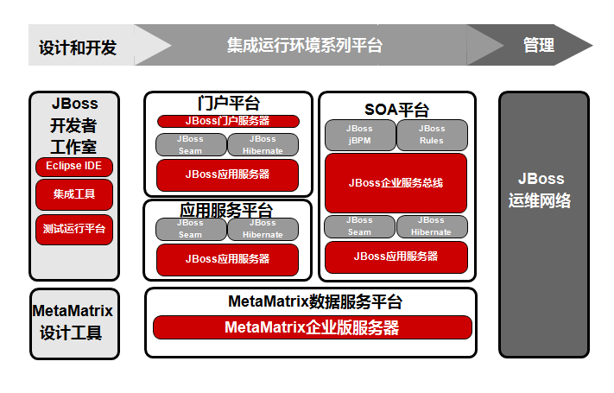
JBOSS SOA

Slide 22
JBoss ESB基本概念
重要概念
  Services 服务
  Actions
  Listener 监听器
  Providers 传输资源提供者
  endpoint references (EPRs) 服务地址
  Messages 消息

Slide 23
服务(Services)
在JBoss企业总线中，服务的定义是：按照顺序处理消息的action类列表；这个类列表被称为“action管道”。
一个服务可以定义一个“监听器”列表。监听器作为服务的访问路由，把消息路由到action管道。

Slide 24
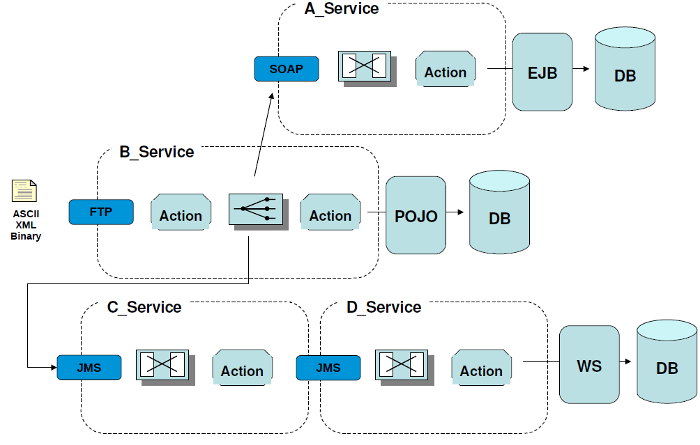
Services和Actions

Slide 25
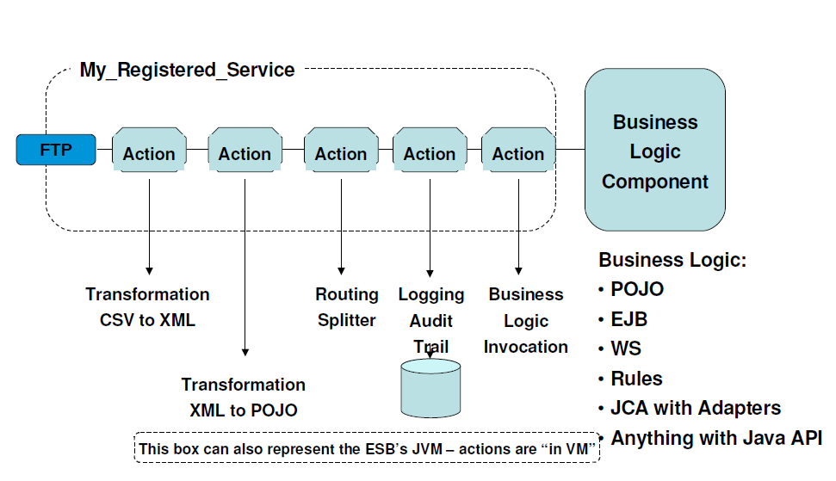
Action管道

Slide 26
Action
Action是ESB服务的实体，即这个服务能做什么是由action来定义的。
Actions能用作于：
  控制消息流向
  代理已经存在的业务组件
  调用架构组件
  调用业务规则组件
  保存消息
Action能在多个服务里被共用

Slide 27
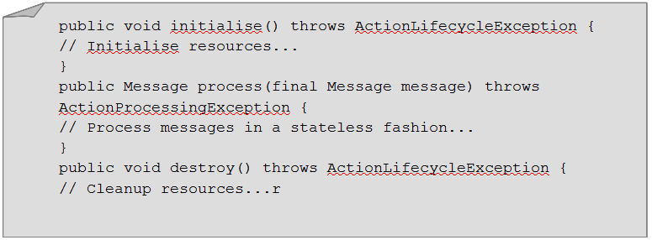
如何编写一个Action
你编写的Action：
  implements org.jboss.soa.ESB.actions.ActionPipelineProcessor
  extend org.jboss.soa.ESB.actions.AbstractActionPipelineProcessor

Slide 28

如何编写一个Action
编写的无状态action的生命周期都会被正确管理。
在每一个服务中配置的action，都有自己的一个生命周期。
  可以在初始化的方法里，缓存一些资源。
  在销毁的方法里，释放这些资源。
实现的Action类，必须存在一个接受消息参数和返回消息值的方法
  该方法名称可以在配置服务action的时候引用，比如Process=“myMethod”
  实现的Action类，必须存在一个接受ConfigTree参数的构造方法

Slide 29
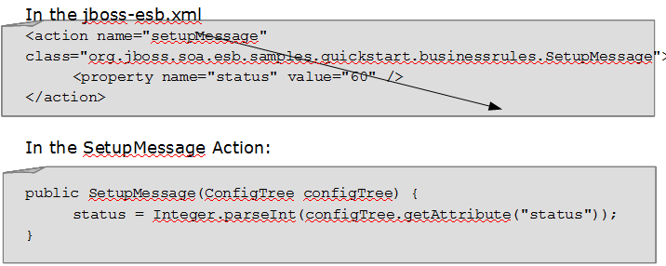
ConfigTree是什么
ConfigTree代表配置action property的xml。
可以通过configTree.getAttribute(propertyName）获取xml的值。

Slide 30
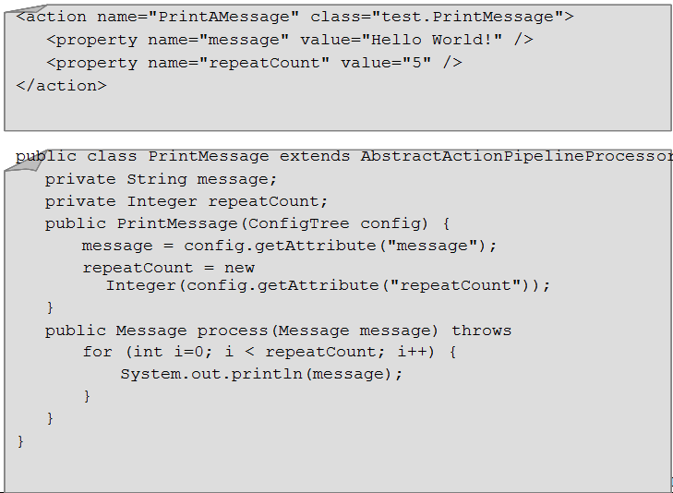
ConfigTree例子

Slide 31
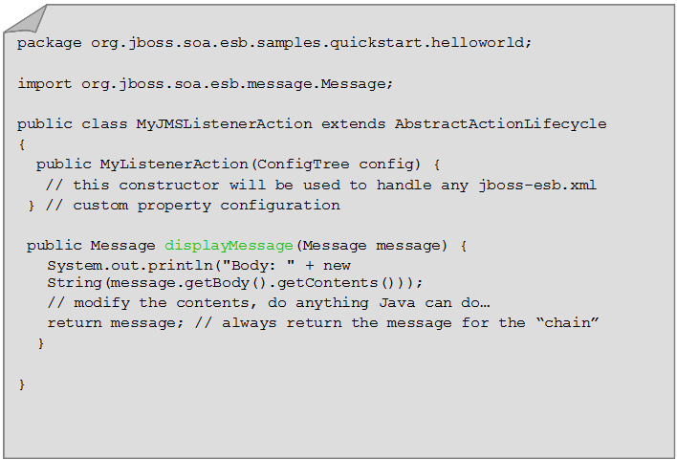
HelloWord Action

Slide 32
Jboss ESB提供很多可用的Action
Routers/Notifiers
  Aggregator
  ContentBasedRouter
  StaticRouter
  Notifier
  MessageFilter
  JMSRouter
  HTTPRouter
Transformers and Converters
  ByteArrayToString
  ObjectToCSVString
  ObjectToXStream
  SmooksAction

Slide 33
Jboss ESB提供很多可用的Action
Business Process Management
  BpmProcessor
Scripting
  GroovyActionProcessor
WebServices/SOAP
  SOAPClient
Business Rules
  BusinessRulesProcessor
Miscellaneous
  SystemPrintln
  MessagePersister
  BeanConfiguredAction

Slide 34
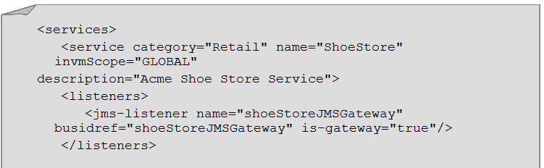
监听(Listener)
Listener的作用是负责监听传输端点；一般来说,客户端是发送消息到Listener,然后有Listener把消息传递给action管道, 我们可以把Listener看做是inbound router. 在JBossESB中,我们是叫GatewayListener, 它一般来说做两件事情.
  监听Message.
  ESB-unaware message和 ESB-aware message的互转.

Slide 35
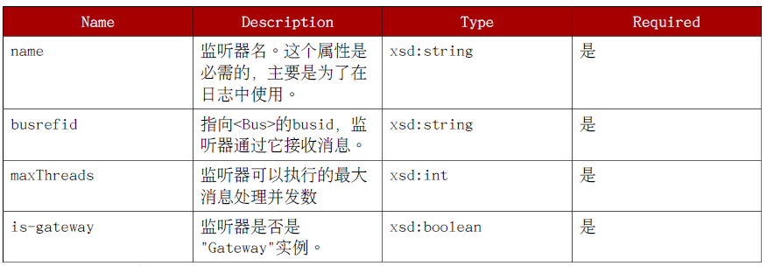
监听器
监听器可以分为两类：
  Gateways监听器(Gateway Listeners)，这种监听器目的是接受外部节点的消息，并把消息转为ESB内部消息，然后路由给非gateways监听器。
  非gateways监听器(ESB Aware Listeners)，目的是处理ESB内部消息，并把消息传递给action管道处理。任何一个ESB服务都必须配置一个非gateways监听器。
监听器主要配置属性：

Slide 36
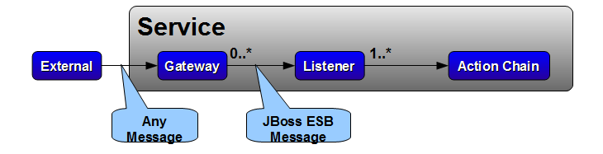
Gatesway 监听器

Slide 37
Invm监听器
Invm监听器是非gateways监听器。
InVM监听器是企业服务总线提供的一个在同一Java虚拟机内运行的服务间通信的特性。这意味着，ServiceInvoker实例可以在同一个虚拟机内，通过名字调用任何服务，而调用过程中不存在任何网络和消息序列化的开销。
只需要在服务配置加上 invmScope="GLOBAL"

Slide 38
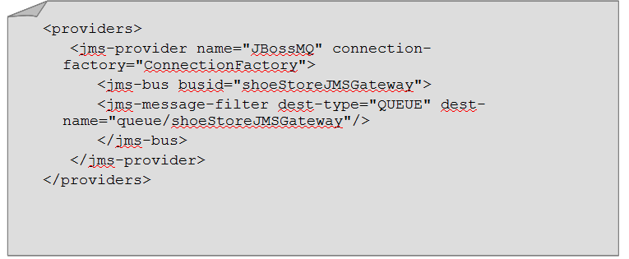
Providers
消息的传递是由各种Providers来传递的。
监听器可以从Providers获取消息。
目前，Jboss ESB提供了各种常用的监听器jms provider, http provider, ftp provider等等。

Slide 39
消息
在Jboss ESB的世界里，消息分为两大类：
  ESB unaware Message，即Jboss ESB服务没法直接识别，需要gatways转换后才可使用。这种消息大多指的是外部消息，比如jms 消息，soap消息，http报文、文件等等。
  ESB-aware message，即Jboss ESB服务可以直接识别消费的消息。接下来，假如没有没特别的说明，消息一般指的是ESB-aware message。

Slide 40
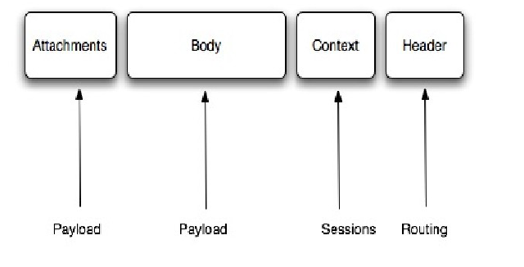
消息
Jboss ESB的消息，其结构类似于SOAP Message。
消息头部(header)包含了路由和地址信息，这个与ws-adress w3c规范一样。
消息上下文（context）主要存放了会话相关的内容，比如事务上下文、安全上下文。
消息体（body）主要存放了消息内容。Jboss ESB对消息内容序列化支持两种消息格式:
  MessageType.JBOSS_XML
  MessageType.JAVA_SERIALIZED

Slide 41
ESB Message Structure Sample Schema
<xs:complexType name="Envelope">
<xs:attribute ref="Header" use="required"/>
<xs:attribute ref="Context" use="required"/>
<xs:attribute ref="Body" use="required"/>
<xs:attribute ref="Attachment" use="optional"/>
<xs:attribute ref="Properties" use="optional"/>
<xs:attribute ref="Fault" use="optional"/>
</xs:complexType>"

Slide 42
Message API
Package: org.jboss.soa.ESB.message
Attachment a = myMessage.getAttachment();
Body b = myMessage.getBody();
Context c = myMessage.getContext();
Fault f = myMessage.getFault();
Header h = myMessage.getHeader();
Properties p = myMessage.getProperties();

Slide 43
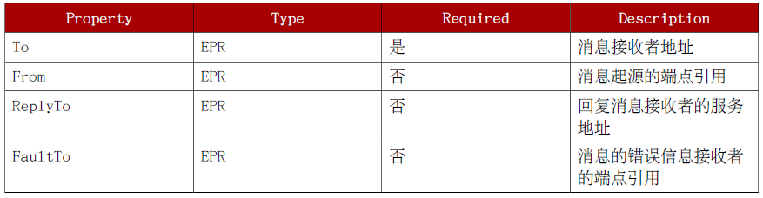
消息头
Jboss ESB消息头存放了路由和地址信息，这些信息定义为消息地址（ERPS）,与WS-Addressing w3c标准时一样。
消息头包含的信息地址(EPRs)如下：
  To
  FaultTo
  From
  ReplyTo

Slide 44
消息地址(EPRs)
在Jboss ESB里，所有的客户端和服务都是通过EPRs来定位和交互的。
EPRs 基于WS-Addressing (2004)标准实现的。
EPRs是一个xml结构：
  Address：地址信息，只能一个，描述如何访问目标资源
  reference properties:对应多个，传输一些资源实体的特殊描述。
  reference parameters:对应多个，传递一些如何与资源交互的信息。
一个ERP,本质上就是一个地址，确定了资源的位置，并定义如何去访问资源。比如ftp ERP、jms ERP。地址描述类似： jms://foo.bar。

Slide 45
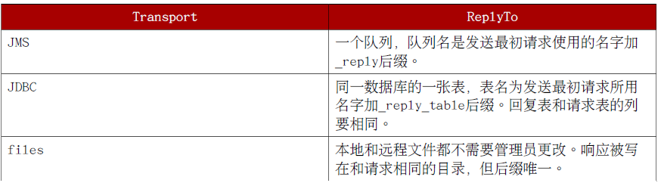
消息头
消息头，在开发服务和使用服务的时候，是需要考虑的。
实现同步调用服务(请求响应方式)时，需要设置replyTo，或使用默认的地址。
  在JBossESB中，每种传输类型都有默认的ReplyTo值。在要求有响应，且ReplyTo为空的情况下，使用默认值。有些默认值需要系统管理员配置。在JBossESB中，每种传输类型都有默认的ReplyTo值。在要求有响应，且ReplyTo为空的情况下，使用默认值。有些默认值需要系统管理员配置。

Slide 46
消息头
replyTo，faultTo一般使用的是逻辑地址，逻辑地址是相对于物理地址而言的。如JMS-EPR。逻辑地址(LogicalEPR)是一个端点引用，只需指定ESB服务或端点的名称和类别。它不包含物理寻址信息。
FaultTo，默认的情况下， FaultTo指向的是DeadLetterService EPR。也就是服务执行出错时，可以到这个地址找到该服务。

Slide 47
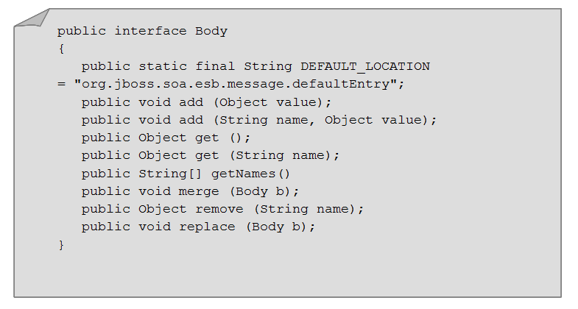
消息体
是消息存放内容的地方。
可以看做是一个Map。

Slide 48
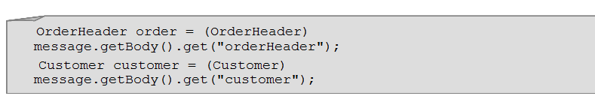
消息体
可以在客户端或Action中获取消息内容

Slide 49
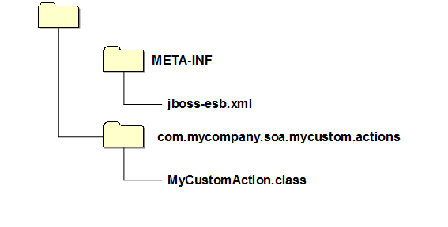
服务的发布
Jboss ESB服务，都在jboss-ESB.xml里定义的：
  配置多个providers
  配置多个services
  Jboss ESB配置工程需要打包成以.ESB为后缀的。

Slide 50
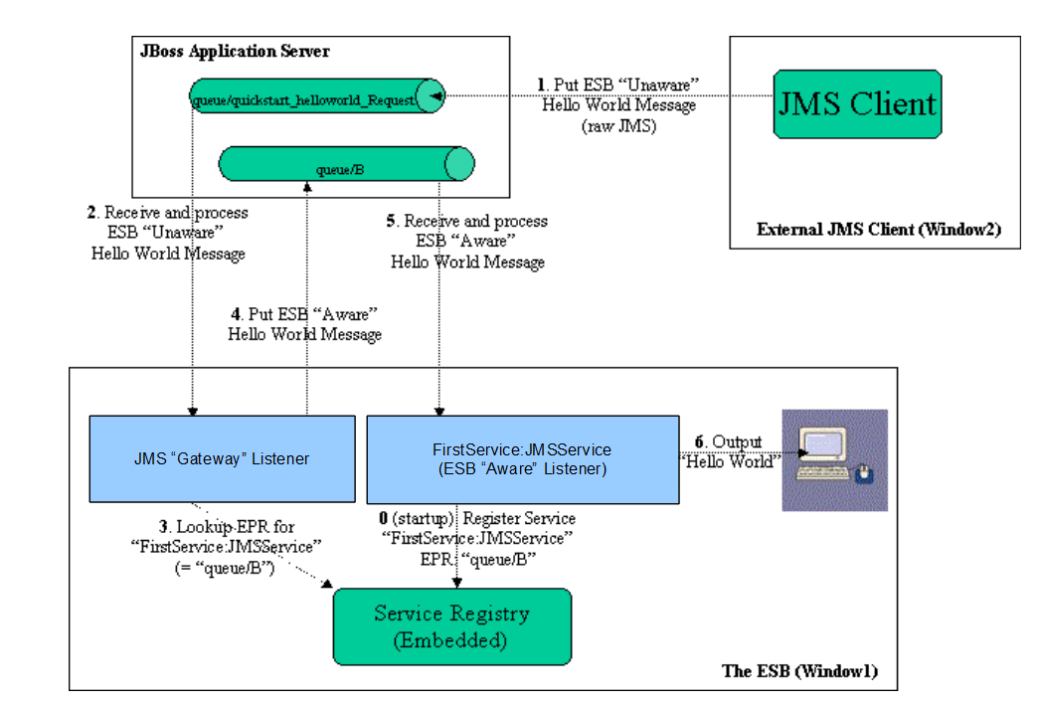
HelloWorld 例子

Slide 51
Jboss ESB 概念总结
服务的实体是Action管道。
服务通过监听器获取消息
监听器是从Provider里获取消息的
监听器分为gateways监听器和非gateways监听器

Slide 52
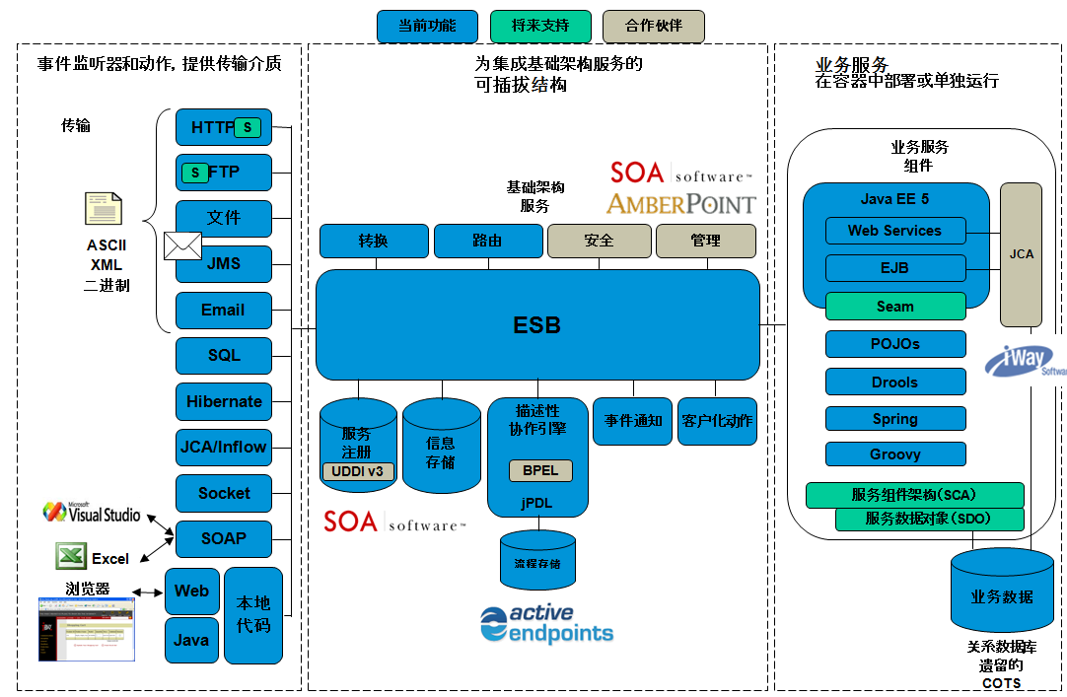
JBOSS SOA

Slide 53
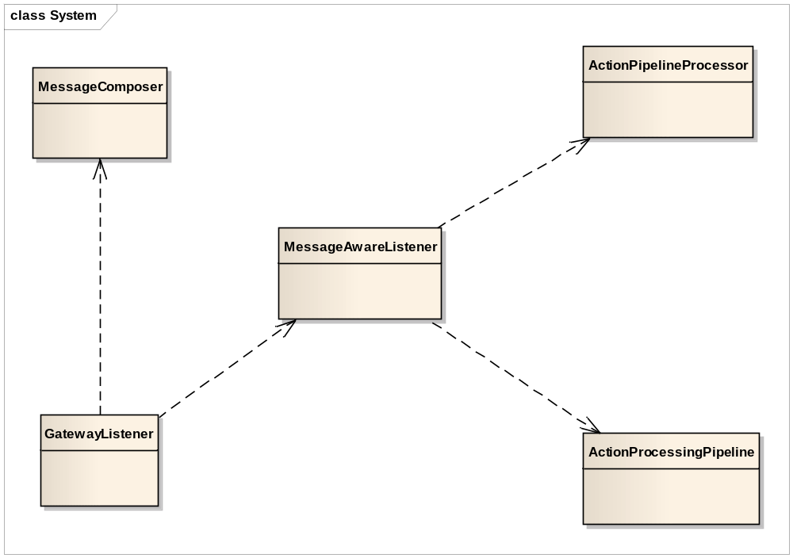
Jboss ESB体系结构

Slide 54
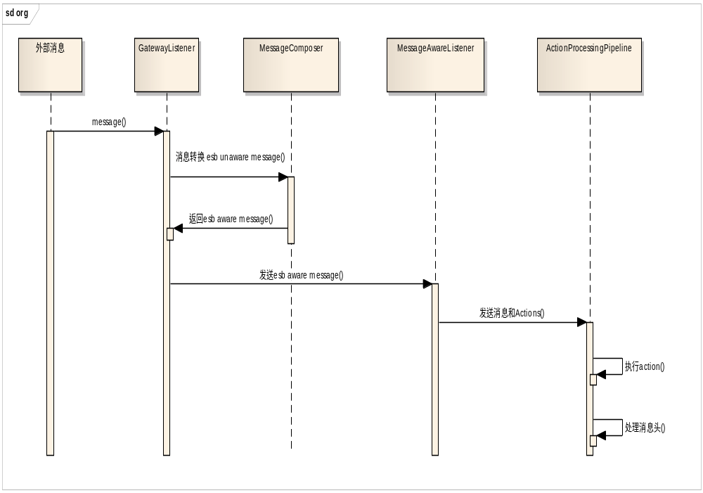
Jboss ESB体系结构

Slide 55
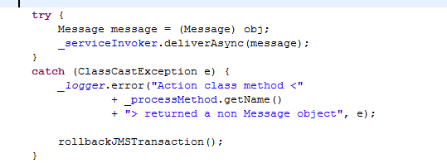
Gateways的本质
接受到外部的消息。
使用Jboss ESB 的客户端ServiceInvoker。

Slide 56
答疑

